Slide 1
ĐẠI HỌC BÁCH KHOA-ĐẠI HỌC ĐÀ NẴNG
KHOA CÔNG NGHỆ THÔNG TIN
BÁO CÁO THỰC HÀNH .NET
XÂY DỰNG CHƯƠNG TRÌNH QUẢN LÍ NHÂN SỰ TRƯỜNG ĐẠI HỌC BÁCH KHOA
GVHD : Nguyễn Văn Nguyên
Nhóm 3: Nguyễn Thị Thư
Lê Nhựt Thuỷ
Lê Tường Vi

Slide 2
Chương trình quản lí nhân sự trường Đại học Bách khoa
I. Cơ sở dữ liệu
Sơ đồ mối quan hệ các bảng
Bảng NhanVien
Bảng Hinhanh
Bảng HocVi
Bảng HocHam
Bảng Khoa
Bảng PhongBan
Bảng ChucVu
Bảng NguoiDung

Slide 3
Chương trình quản lí nhân sự trường Đại học Bách khoa
I. Cơ sở dữ liệu
2. Danh sách các bảng và quan hệ
STT | Tên lớp/bảng | Loại | Ý nghĩa | Ghi chú
1 | NhanVien | Public | Lưu thông tin của tất cả nhân viên. | Nhân viên
2 | HinhAnh | Public | Lưu hình ảnh nhân viên trong trường Đại Học Bách khoa. | Hình ảnh
3 | HocVi | Public | Cho biết các học vị trong trường Đại Học Bách khoa. | Học vị
4 | HocHam | Public | Cho biết các học hàm trong trường Đại Học Bách khoa. | Học hàm
5 | Khoa | Public | Lưu thông tin về các khoa trong trường Đại học Bách khoa. | Khoa
6 | PhongBan | Public | Lưu thông tin về các phòng ban trong trường Đại học Bách khoa. | Phòng ban
7 | ChucVu | Public | Cho biết các chức vụ trong trường Đại học Bách khoa. | Chức vụ
8 | NguoiDung | Public | Lưu thông tin đăng nhập của người dùng. | Người dùng

Slide 4


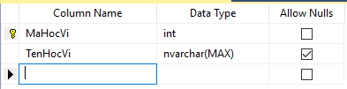

Chương trình quản lí nhân sự trường Đại học Bách khoa
I. Cơ sở dữ liệu
3. Chi tiết kiểu dữ liệu các bảng
Bảng HinhAnh
Bảng ChucVu
Bảng HocVi
Bảng HocHam

Slide 5


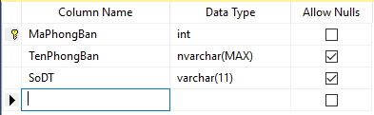
Chương trình quản lí nhân sự trường Đại học Bách khoa
I. Cơ sở dữ liệu
3. Chi tiết kiểu dữ liệu các bảng
Bảng Khoa
Bảng NguoiDung
Bảng PhongBan

Slide 6
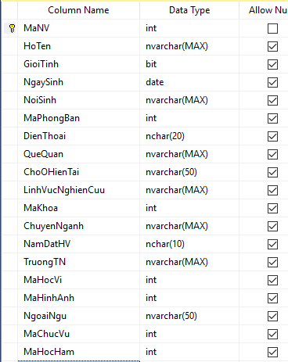
Chương trình quản lí nhân sự trường Đại học Bách khoa
I. Cơ sở dữ liệu
3. Chi tiết kiểu dữ liệu các bảng
Bảng NhanVien

Slide 7
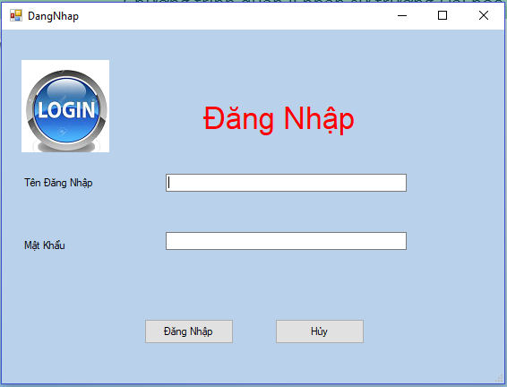
Chương trình quản lí nhân sự trường Đại học Bách khoa
II. Giao diện
1. Form đăng nhập
Cách sử dụng:
Nhập thông tin tên đăng nhập và mật khẩu
Sau đó nhấn nút Đăng nhập để vào form chính
Nút Huỷ: thoát khỏi form đăng nhập

Slide 8
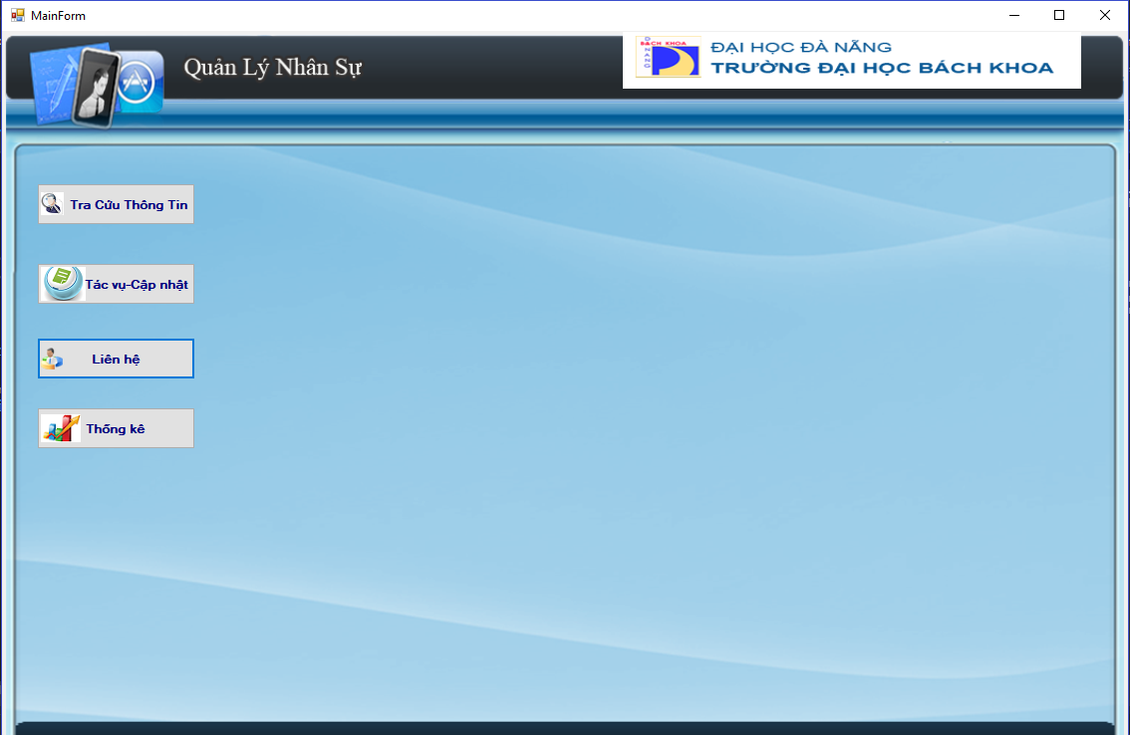
Chương trình quản lí nhân sự trường Đại học Bách khoa
II. Giao diện
1. Form chính
Cách sử dụng:
Nút Tra cứu thông tin: hiển thị các chức năng xuất ra thông tin các nhân viên.
Nút Tác vụ-cập nhật: hiển thị các chức năng sửa xoá thêm nhân viên.
Nút Liên hệ: xuất form liên hệ chứa thông tin liên hệ trường Đại học Bách khoa.
Nút Thống kê: xuất form thống kê các nhân viên trong trường

Slide 9
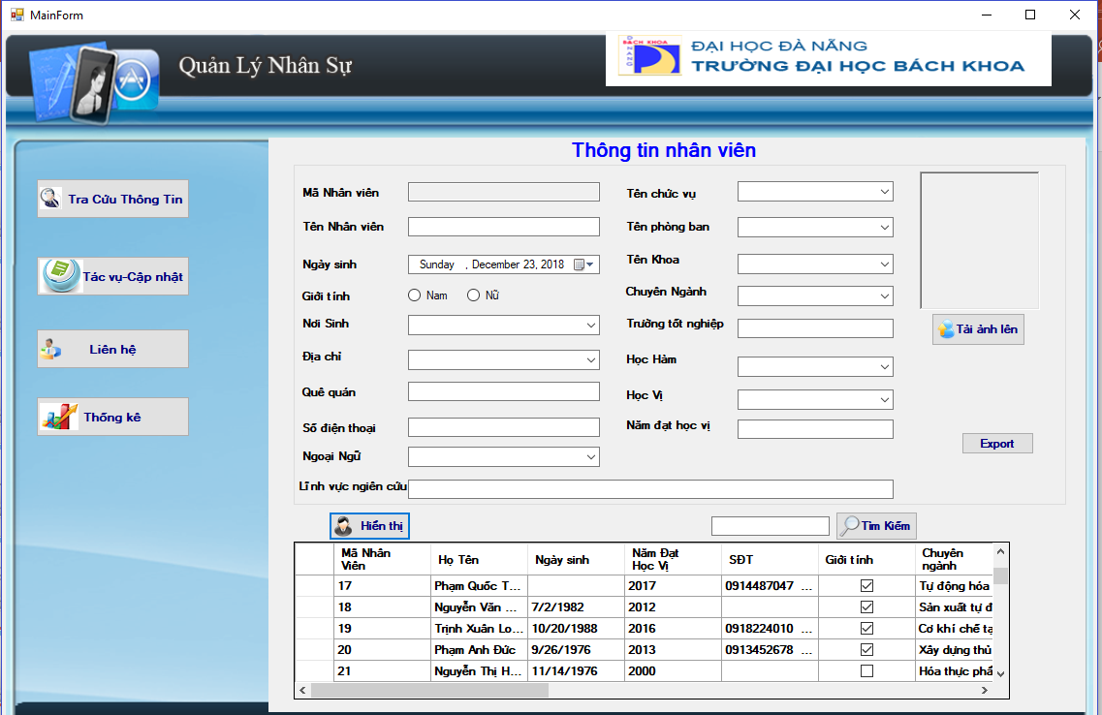
Chương trình quản lí nhân sự trường Đại học Bách khoa
II. Giao diện
1. Form chính
Hiển thị danh sách nhân viên
Tìm kiếm 1 nhân viên trong danh sách.

Slide 10
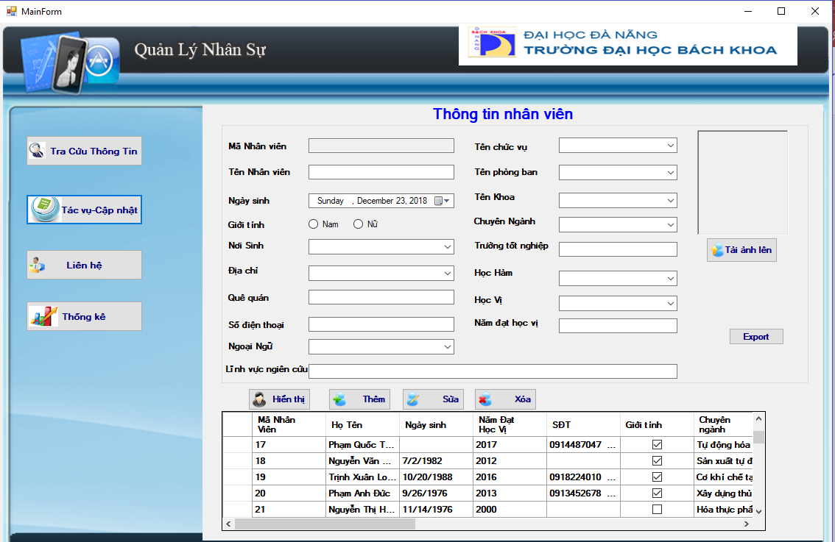
Chương trình quản lí nhân sự trường Đại học Bách khoa
II. Giao diện
1. Form chính
Tác vụ cập nhật:
Nút thêm: thêm nhân viên(thêm từ file hoặc thêm trực tiếp).
Nút sửa: sửa, cập nhật thông tin 1 nhân viên.
Nút xoá: xoá thông tin của 1 nhân viên.
Nút export: in thông tin 1 người ra 1 file excel.
Nút tải ảnh: load ảnh lên khi chọn 1 nhân viên
Nút hiển thị: hiển thị các nhân viên .

Slide 11
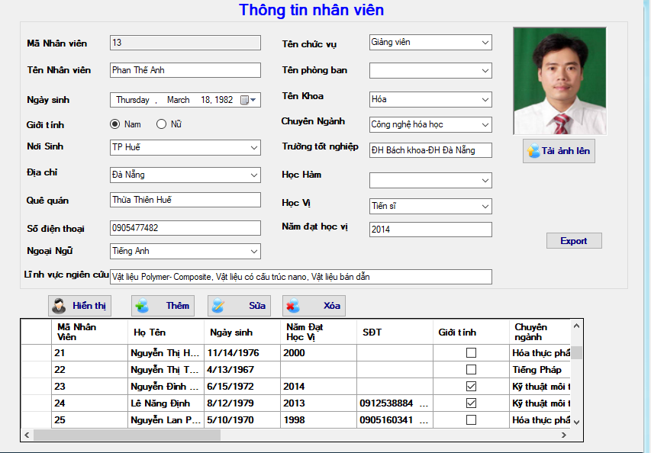
Chương trình quản lí nhân sự trường Đại học Bách khoa
II. Giao diện
1. Form chính
Các textbox và combobox hiển thị thông tin nhân viên ở row đã chọn trong danh sách nhân viên

Slide 12
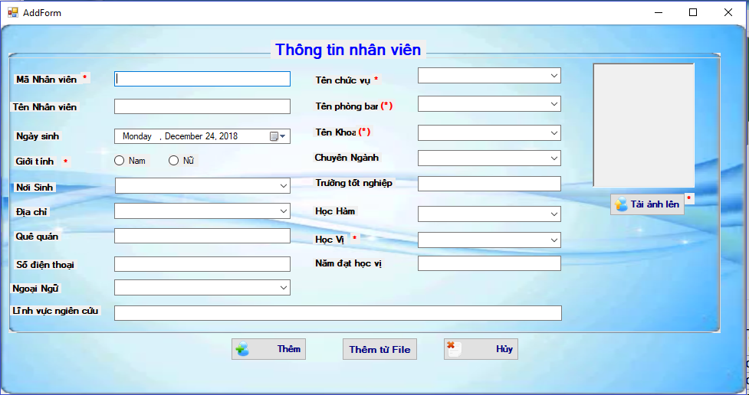
Chương trình quản lí nhân sự trường Đại học Bách khoa
II. Giao diện
2. Form thêm
Các phần mang dấu (*)
không thể trống
Nút huỷ : thoát form thêm trở về form chính
Thêm một nhân viên mới trực tiếp từ các nội dung ở textbox và combobox
Thêm nhân viên mới bằng dữ liệu import từ file excel.

Slide 13
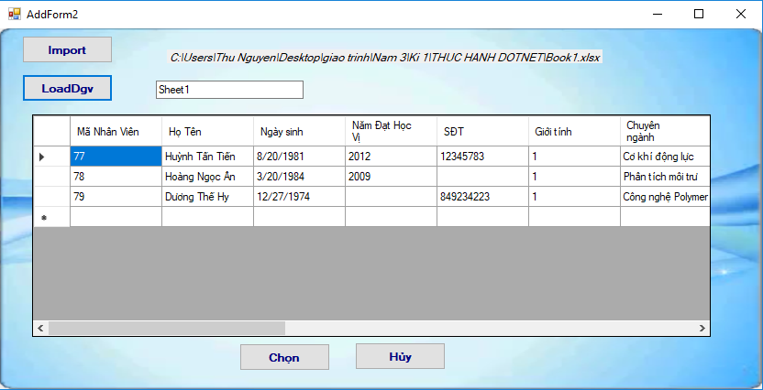
Chương trình quản lí nhân sự trường Đại học Bách khoa
II. Giao diện
2. Form thêm
Thêm nhân vên từ file excel
Nút import: chọn file chứa nhân viên cần thêm sau đó hiển thị ra đường dẫn file.
LoadDgv: hiển thị nhân viên ở file excel lên datagridview sau khi đã chọn sheet chứa dữ liệu.
Nút chọn : xác nhận thêm nhân viên đã chọn.
Nút huỷ: thoát khỏi form thêm từ file.

Slide 14
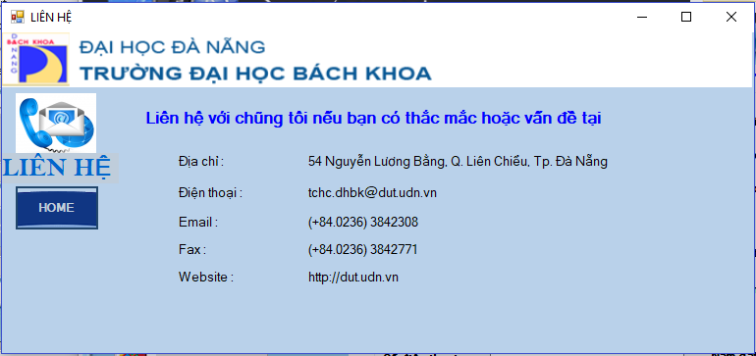
Chương trình quản lí nhân sự trường Đại học Bách khoa
II. Giao diện
3. Form liên hệ
Thông tin liên hệ trường Đại học Bách khoa
Nút Home: thoát form liên hệ, trở về form chính

Slide 15
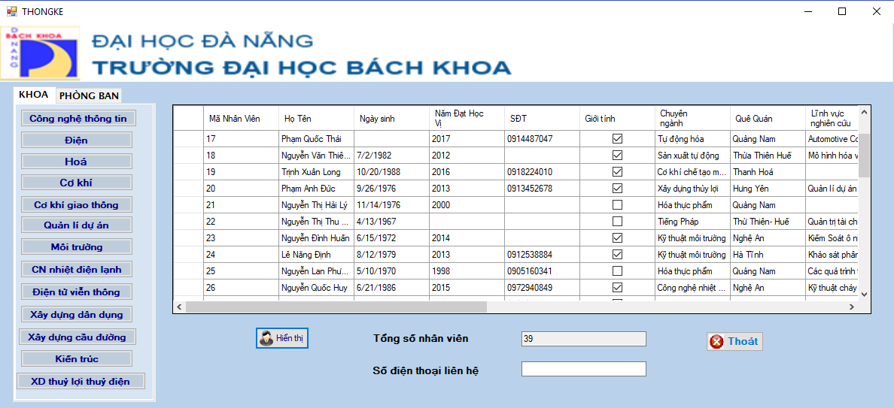
Chương trình quản lí nhân sự trường Đại học Bách khoa
II. Giao diện
4. Form thống kê
Form thống kê số lượng nhân viên của trường, từng khoa, phòng ban:
Nút hiển thị: liệt kê tất cả nhân viên của trường.
Nút thoát : thoát form thống kê trở về form chính.
Xuất ra số điện thoại liên lạc với khoa/phòng ban
Xuất ra tổng số nhân viên của khoa/phòng ban/trường.

Slide 16
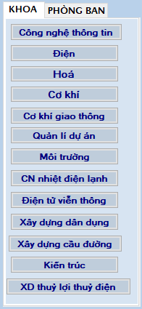
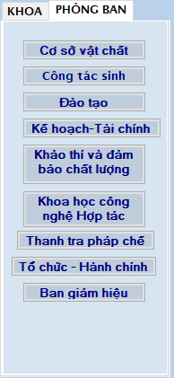
Chương trình quản lí nhân sự trường Đại học Bách khoa
II. Giao diện
4. Form thống kê
Tab khoa và phòng ban chứa các nút thể hiện tên khoa/phòng ban, hiển thị ra số nhân viên, điện thoại liên hệ khi chọn một nút khoa/phòng ban.

Slide 17

Chương trình quản lí nhân sự trường Đại học Bách khoa
THANK YOU!

